Slide 1

ΜΕΡΟΣ Α΄
Προκλήσεις και προσδοκίες από την αξιοποίηση εφαρμογών ΤΝ
>

Slide 2
ΜΕΡΟΣ Α΄
Προκλήσεις και προσδοκίες από την αξιοποίηση εφαρμογών ΤΝ
Τα γλωσσικά μοντέλα είναι συστήματα που παράγουν κείμενο ανθρώπινης μορφής αναλύοντας γλωσσικές δομές.
Το παγκόσμιο ενδιαφέρον για αυτές τις εφαρμογές αυξήθηκε τον Νοέμβριο του 2022.
Τότε κυκλοφόρησε δημόσια το ChatGPT (Chat Generative Pre-trained Transformer) από την OpenAI.
Το ChatGPT είναι δωρεάν ψηφιακή εφαρμογή που παράγει κείμενο γρήγορα.

Slide 3
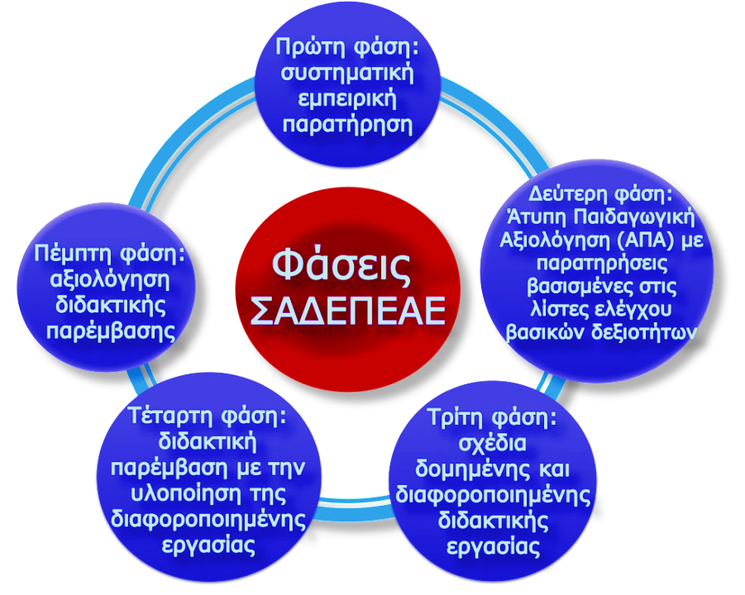
ΜΕΡΟΣ Α΄
Προκλήσεις και προσδοκίες από την αξιοποίηση εφαρμογών ΤΝ
Ανασκόπηση παιδαγωγικών μελετών (ευρωπαϊκό συνέδριο δυσλεξίας 2024) ανέδειξε παράγοντες που επηρεάζουν τις διδακτικές ρουτίνες για άτομα με δυσλεξία.
Εξετάστηκε το ΣΑΔΕΠΕΑΕ (Στοχευμένο, Ατομικό Δομημένο – Διδακτικά Διαφοροποιημένο Πρόγραμμα Παρέμβασης Ειδικής Αγωγής και Εκπαίδευσης).

Slide 4

>
Δυνατότητες
Benefits | Studies
Παροχή βοήθειας και εξατομίκευση | Adiguzel et al. (2023), Alshahrania (2023), Baidoo-Anu & Owusu Ansah (2023), Choi (2023), Karakose & Tülübaş (2023), Rakap (2023), Rane (2023), Zhai (2023)
Βελτίωση επικοινωνιακών και γλωσσικών δεξιοτήτων | Alenezi et al. (2023), Baidoo-Anu & Owusu Ansah (2023), Bertacchini et al. (2023), Choi (2023), Jauhiainen & Guerra (2023), Karakose & Tülübaş (2023), Rane (2023),
Ομαδοσυνεργασία | Alenezi et al. (2023), Alshahrania (2023), Karakose & Tülübaş (2023), Rane (2023)
Αύξηση συμμετοχής | Ivanov & Soliman (2023), Jauhiainen & Guerra (2023), Yu (2023)
Εκμάθηση ξένων γλωσσών | Alenezi et al. (2023)

Slide 5
>
Περιορισμοί
Concerns | Studies
Απουσία εξατομίκευσης | Alenezi et al. (2023), Baidoo-Anu & Owusu Ansah (2023), Bertacchini et al. (2023), Kasneci et al. (2023), Rakap (2023)
Έλλειψη ανθρώπινης επικοινωνίας | AlZu'bi et al. (2023), Baidoo-Anu & Owusu Ansah (2023), Bertacchini et al. (2023), Rakap (2023)
Παραπληροφόρηση | AlZu'bi et al. (2023), Baidoo-Anu & Owusu Ansah (2023), Choi (2023)
Αντιγραφή | Baidoo-Anu & Owusu Ansah (2023), Trust et al. (2023)
Εθισμός – εξαρτημένη χρήση | Bertacchini et al. (2023), Choi (2023)

Slide 6
ΜΕΡΟΣ Α΄
Προκλήσεις και προσδοκίες από την αξιοποίηση εφαρμογών ΤΝ
Ακόμη, έρευνα στο Πανεπιστήμιο Πελοποννήσου, ανέδειξε τις απόψεις φοιτητών/τριών για τη χρήση τέτοιων εφαρμογών σε παρεμβάσεις ΕΑΕ.
Θεματικές / κατηγορίες | Κωδικοί | N | N%
1. Οφέλη | Ενίσχυση δεξιοτήτων (κριτική σκέψη, αυτονομία, ορθογραφία, δημιουργικότητα) | 27 | 8,33
 | Βελτίωση σε έκφραση - επικοινωνία | 25 | 7,72
 | Βοήθεια σε έρευνα - αναζήτηση | 18 | 5,55
 | Εξατομίκευση | 18 | 5,55
 | Καινοτομία (βιωματική, πολυτροπική μάθηση) | 16 | 4,94
 | Βοηθός εκπαιδευτικού (παροχή ασκήσεων) | 13 | 4,01
 | Κινητοποίηση ενδιαφέροντος | 9 | 2,78
 | Βελτίωση αυτοεικόνας - αυτοπεποίθησης | 9 | 2,78
 | Τεχνολογικός γραμματισμός | 8 | 2,47
 | Κατανόηση σύνθετων εννοιών | 8 | 2,47
 | Προσβασιμότητα | 3 | 0,93
 | Έμπνευση – παροχή ιδεών | 2 | 0,68
Σύνολο |  | 156 | 48,15
 |  | 324 | 100

Slide 7
ΜΕΡΟΣ Α΄
Προκλήσεις και προσδοκίες από την αξιοποίηση εφαρμογών ΤΝ
Ακόμη, έρευνα στο Πανεπιστήμιο Πελοποννήσου, ανέδειξε τις απόψεις φοιτητών/τριών για τη χρήση τέτοιων εφαρμογών σε παρεμβάσεις ΕΑΕ.
Θεματικές / κατηγορίες | Κωδικοί | N | N%
2. Κίνδυνοι | Άμβλυνση δεξιοτήτων από έτοιμες απαντήσεις | 36 | 11,11
 | Εξάρτηση - εθισμός | 27 | 8,33
 | Μείωση κριτικής σκέψης | 25 | 7,72
 | Παραπληροφόρηση | 24 | 7,41
 | Απουσία ανθρώπου – ρόλος εκπαιδευτικού | 14 | 4,32
 | Απουσία εξατομίκευσης | 13 | 4,01
 | Σύγχυση – απόσπαση προσοχής | 11 | 3,40
 | Αντιγραφή σε εργασίες | 8 | 2,47
 | Διαρροή προσωπικών δεδομένων | 8 | 2,47
 | Μεροληψία σε βάρος ομάδων | 2 | 0,68
Σύνολο |  | 168 | 51,85
 |  | 324 | 100

Slide 8




ΜΕΡΟΣ Α΄
Κατηγορίες εφαρμογών ΤΝ
Γλωσσικά μοντέλα: Παράγουν με ταχύτητα κείμενο (π.χ. ChatGPT)
Δημιουργία εικόνων (π.χ. Microsoft Designer)
Δημιουργία ήχου – μουσικής (π.χ. Suno AI)
Δημιουργία παρουσιάσεων (π.χ. Curipod)

Slide 9
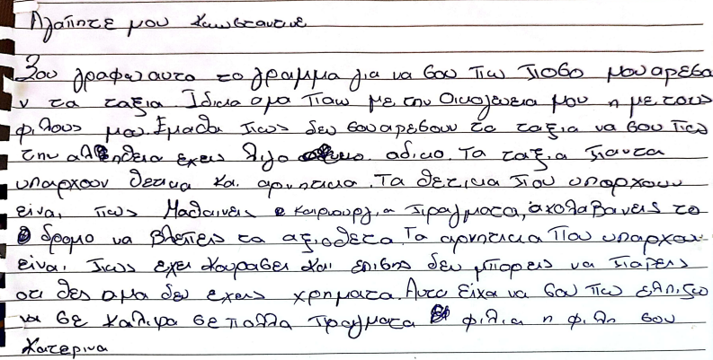
Ελένη, Γ’ Γυμνασίου
Δυσκολία κατανόησης και συγγραφής κειμένου, δυσκολία παραγωγής ιδεών, ΧΩΡΙΣ ΔΙΑΓΝΩΣΗ

Slide 10
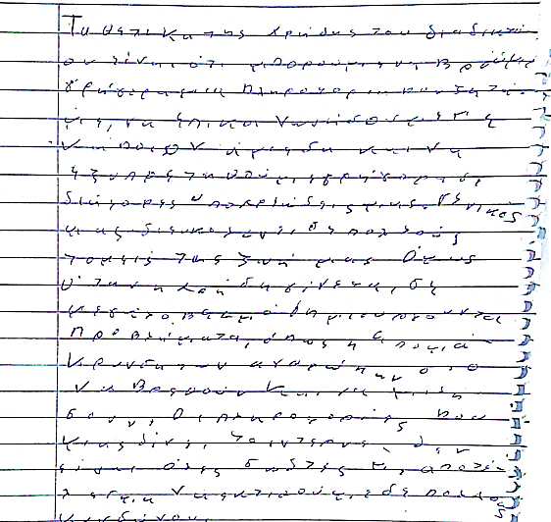
Μαρία, Β’ Γυμνασίου
Δυσκολία κατανόησης και συγγραφής κειμένου, δυσκολία παραγωγής ιδεών

Slide 11
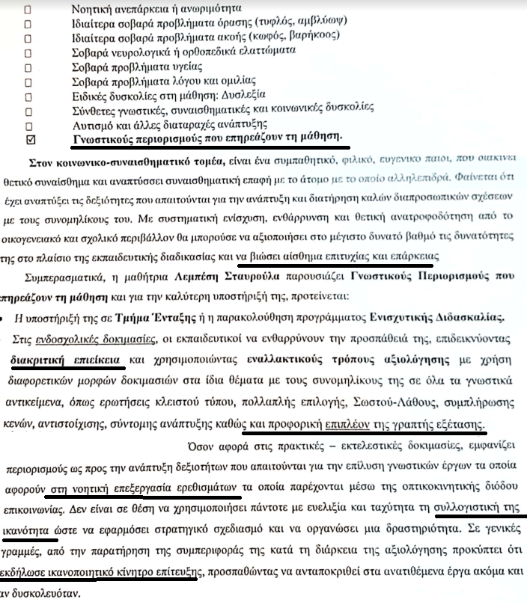
Η διάγνωση

Slide 12
Αξιοποίηση ChatGPT για βελτίωση συγγραφικών δεξιοτήτων και παραγωγή ιδεών:
Τι θα ρωτούσαμε το ChatGPT;
Μήπως αν το ρωτήσουμε ξανά, αλλά με διαφορετικό τρόπο, μας δώσει άλλη απάντηση;
Τι θα κρατήσουμε από την απάντηση που μας έδωσε;
Παράλληλη αξιοποίηση αρχών του ΣΑΔΕΠΕΑΕ: ΑΤΟΜΙΚΟΤΗΤΑ, ΔΙΑΦΟΡΟΠΟΙΗΣΗ

Slide 13
Άλλες πρακτικές:
Στο μάθημα της Ιστορίας: παιχνίδια ρόλων με ιστορικά πρόσωπα (π.χ. Τρικούπης – Δηλιγιάννης).
Προτάσεις για δραστηριότητες από το ίδιο το ChatGPT.
Σχεδιαγραμματική παρουσίαση του μαθήματος από το GPT.
Αναδυόμενες προκλήσεις:
Αυτούσια αντιγραφή.
Μείωση κριτικής ικανότητας.
Μείωση εξατομίκευσης μέσω τυποποιημένων απαντήσεων.
Εξαρτήσεις.
Αναδυόμενες προσδοκίες στην διόρθωση ατομικής
μεθόδου μελέτης ηλεκτρονικών κειμένων:
Κατανόηση των συντακτικών και ορθογραφικών λαθών στο κείμενο.
Διόρθωση ατομικής μεθόδου μελέτης ηλεκτρονικών κειμένων.
Βελτίωση συγγραφικών και γραπτών επικοινωνιακών δεξιοτήτων.

Slide 14
Άλλες πρακτικές:
Παιχνίδια ρόλων στην ιστορία (απαντά το ιστορικό πρόσωπο).
Παροχή ανατροφοδότησης.
Ψηφοφορίες και δραστηριότητες μαθητών/τριών.
Αναδυόμενες προκλήσεις:
Αυτούσια αντιγραφή.
Μείωση κριτικής ικανότητας.
Μείωση εξατομίκευσης μέσω τυποποιημένων απαντήσεων.
Εξαρτήσεις.
Αναδυόμενες προσδοκίες στη διόρθωση ατομικής μεθόδου μελέτης ηλεκτρονικών κειμένων:
Κατανόηση των συντακτικών και ορθογραφικών λαθών στο κείμενο.
Διόρθωση ατομικής μεθόδου μελέτης ηλεκτρονικών κειμένων.
Βελτίωση συγγραφικών και γραπτών επικοινωνιακών δεξιοτήτων.

Slide 15
ΜΕΡΟΣ Β’
Σχεδιασμός και κατασκευή ψηφιακής γνωστικής μηχανής
>

Slide 16

>
Σχεδιασμός και κατασκευή ψηφιακής γνωστικής μηχανής
Στο πλαίσιο του μαθήματος: παρέμβαση βάσει ταινίας (Ben X), αξιοποιώντας το παιδαγωγικό εργαλείο ΣΑΔΕΠΕΑΕ.

Slide 17

Διδακτικά διαφοροποιημένα παιδαγωγικά υλικά (π.χ. ντοσιέ, παπουτσόκουτο).
Αυτά μπορούν να είναι είτε τρισδιάστατα είτε ψηφιακά (συνδυασμός).
Μπεν (ατομικό – διδακτικά διαφοροποιημένο): καινοτομία
Ο φιλόλογος μπορεί να σχεδιάσει διαφοροποιημένα παιδαγωγικά υλικά.

Slide 18

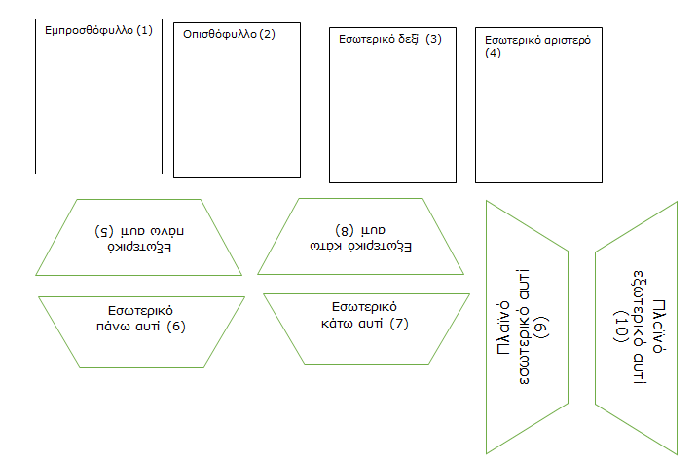
>
Δραστηριότητες μαθησιακής ετοιμότητας: Ντοσιέ με λάστιχο [1] και ψηφιακό ντοσιέ [2]
Μέρη γνωστικής μηχανής

Slide 19
Ψηφιακό ντοσιέ
>

Slide 20
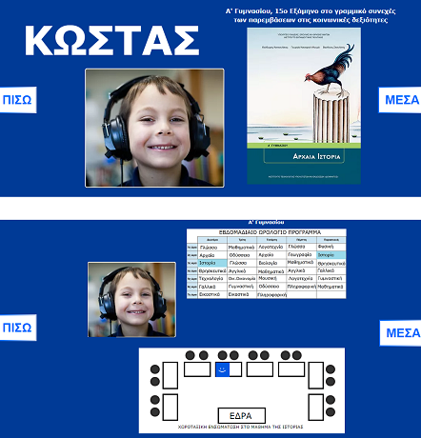
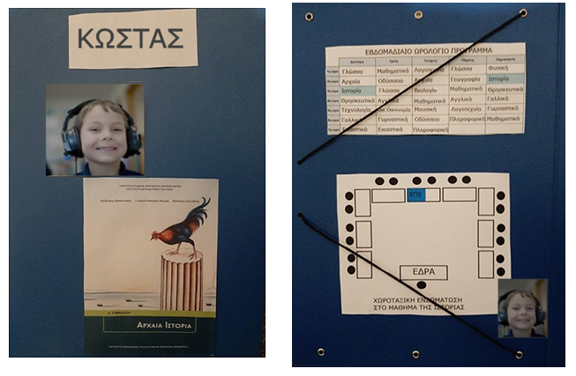
>
Μ. Δροσινού Κορέα, Π. Αλεξόπουλος
Εξατομικευμένες διδακτικά διαφοροποιημένες ενταξιακές παρεμβάσεις με το ντοσιέ
Η συμβατική – ντοσιέ με λάστιχο – γνωστική μηχανή (αριστερά) και η ψηφιακή γνωστική μηχανή (δεξιά) του Κώστα.

Slide 21
Ατομικότητα: αγαπημένο χρώμα (Σ-[Α]τομικότητα-ΔΕΠΕΑΕ).
Εμπροσθόφυλλο πολυμεσικού ντοσιέ:
ατομικότητα: όνομα, φωτογραφία, αγαπημένο αντικείμενο, “τα ακουστικά”.
μάθημα τα Ιστορίας Α’ Γυμνασίου ([Σ]-Α-ΔΕΠΕΑΕ).
Οπισθόφυλλο ντοσιέ:
οι ενταξιακές παρεμβάσεις δηλώνονται με – το εβδομαδιαίο ωρολόγιο πρόγραμμα, “χρωματίζονται’’ οι ημέρες με τα ιδιαίτερα μαθήματα της Ιστορίας [1] και το γράφημα της χωροταξικής ενσωμάτωσης.

Slide 22
Πρώτο βήμα: συμβατικό ντοσιέ.
Δεύτερο βήμα: ψηφιακό ντοσιέ (https://pan-alexopoulos.wixsite.com/kostas)
Δόμηση συμβατικού, αλλά με καινοτομίες:
Οι ΟΕΔ προσεγγίζονται “με το ποντίκι” του υπολογιστή ή με το δάχτυλό του σε οθόνες αφής (αίσθηση της αφής).
Με τα πλήκτρα: «Μέσα», «Έξω» και «Πίσω», ο μαθητής αποκτά την αίσθηση του χώρου του ψηφιακού του ντοσιέ (ψυχοκινητικότητα).

Slide 23
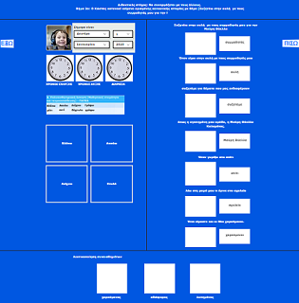
Εσωτερικό ψηφιακού ντοσιέ:
ο εικονικός χώρος οργανώνεται σε «μέρη»,
ενιαίο χρώμα (μπλε: αγαπημένο χρώμα) και γραμματοσειρά (Verdana 16 bold),
τρεις ΟΕΔ αναπαριστούν ρολόγια με χρόνο έναρξης, λήξης, και υπολογισμό διάρκειας (εναλλασσόμενες κινητές κάρτες με βέλη (<>)).
κάτω από τα ρολόγια, τοποθετήθηκαν οι ΟΕΔ με τις πολυαισθητηριακές ασκήσεις με δραστηριότητες μαθησιακής ετοιμότητας. Οι έννοιες [ακούω-βλέπω-δείχνω-γράφω] προσεγγίζονται με αναδυόμενες αυτόματες κάρτες, που εμφανίζονται μόλις ο δείκτης του ποντικιού "ακουμπήσει" τα τετράγωνα.
Στο δεξί εσωτερικό του ντοσιέ, στο επάνω μέρος, τοποθετήθηκε ο διδακτικός στόχος και το βήμα παρέμβασης με την ορισμένη κοινωνική ιστορία. Αμέσως μετά, τέθηκε το κείμενο της κοινωνικής ιστορίας, το οποίο νοηματοδοτείται με ΟΕΔ – εναλλασσόμενες κινητές κάρτες που επιλέγονται με βέλη. Μάλιστα, η πρώτη κάρτα είναι λευκή, προκειμένου να κινητοποιήσει την περιέργεια του μαθητή να ανακαλύψει διαβάζοντας το νόημα του ΟΕΔ και να επιλέξει τον σωστό. Η αναγνωστική επιλογή αντιστοιχίζεται επίσης και με τη λέξη που έχει τοποθετηθεί δίπλα, σε σταθερή κάρτα. Στο κάτω δεξί μέρος του ντοσιέ, τοποθετήθηκαν οι ΟΕΔ με τρεις κάρτες που αναπαριστούν τρεις διαφορετικές εκφράσεις στο πρόσωπο του Κώστα που δηλώνουν όταν είναι χαρούμενος, αδιάφορος, λυπημένος. Η ανάγνωση των συναισθημάτων με την επιλογή της ηλεκτρονικής κάρτας τον διευκολύνουν στη λεκτικοποίηση του συναισθήματος και ενισχύουν την ατομικότητα της παρέμβασης σύμφωνα με το Σ-[Α]-ΔΕΠΕΑΕ.

Slide 24
Στο δεξί εσωτερικό του ντοσιέ:
Επάνω: διδακτικός στόχος και βήμα παρέμβασης.
Έπειτα: κοινωνική ιστορία, που νοηματοδοτείται με ΟΕΔ – εναλλασσόμενες κινητές κάρτες με βέλη (πρώτη κάρτα λευκή: περιέργεια).
Η επιλογή αντιστοιχίζεται με τη λέξη που έχει τοποθετηθεί δίπλα, σε σταθερή κάρτα.
Κάτω δεξί μέρος: ΟΕΔ με τρεις κάρτες που αναπαριστούν τρεις διαφορετικές εκφράσεις του Κώστα: χαρούμενος, αδιάφορος, λυπημένος (λεκτικοποίηση συναισθήματος, ατομικότητα της παρέμβασης σύμφωνα με το Σ-[Α]-ΔΕΠΕΑΕ).

Slide 25

Ψηφιακό ντοσιέ στο κινητό
>

Slide 26
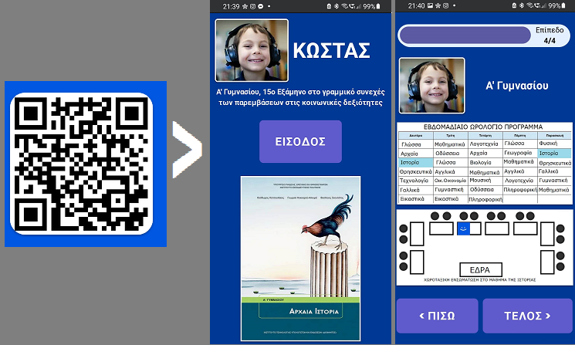
>
>
Μ. Δροσινού Κορέα, Π. Αλεξόπουλος
Εξατομικευμένες διδακτικά διαφοροποιημένες ενταξιακές παρεμβάσεις με το ντοσιέ
Σχεδιασμός και κατασκευή εφαρμογής
Καινοτομίες:
Πλήκτρα, όπως «είσοδος», «πίσω» και «επόμενο».
Τοποθετήθηκε μπάρα επιπέδων με 4 στάδια προόδου, ώστε να γνωρίζει ο μαθητής πότε ολοκληρώνεται η αλληλεπίδρασή του με το ντοσιέ.
Επίσης, επιλέχθηκαν ευκρινή γράμματα και ομαλές κινήσεις.
Όλες οι εικόνες αλληλεπιδρούν με το άγγιγμα, ώστε να ενεργοποιείται η αφή του μαθητή.
Το αγαπημένο χρώμα (μπλε) του μαθητή, η ενιαία γραμματοσειρά σε μεγάλο μέγεθος, το όνομα, η φωτογραφία και το εξώφυλλο του βιβλίου του μαθήματος, μεταφέρθηκαν στο εμπροσθόφυλλο (αρχική σελίδα).

Slide 27
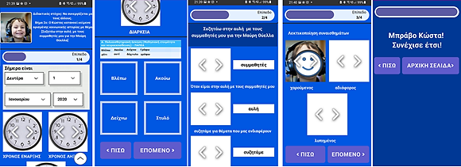
>
>
Μ. Δροσινού Κορέα, Π. Αλεξόπουλος
Εξατομικευμένες διδακτικά διαφοροποιημένες ενταξιακές παρεμβάσεις με το ντοσιέ
Σχεδιασμός και κατασκευή εφαρμογής
Στο οπισθόφυλλο (τέταρτο επίπεδο): κάρτες με το ΕΩΠ και την χωροταξική ενσωμάτωση.
Στο «πρώτο επίπεδο»: εναλλασσόμενες κινητές κάρτες με βέλη (<>), για να επιλέξει ο μαθητής τη σωστή ένδειξη του υπολογισμού το χρόνου με το ρολόι.
Ακολούθησαν οι κάρτες με τους ΟΕΔ με πολυαισθητηριακές ασκήσεις και δραστηριότητες μαθησιακής ετοιμότητας.
Τέλος, στο επάνω μέρος ο διδακτικός στόχος και η υλοποίησή του σε βήματα.
Στο «δεύτερο επίπεδο» τοποθετήθηκαν κινητές κάρτες με μια κοινωνική ιστορία, που εναλλάσσονται με βέλη (< >).
Τέλος, στο «τρίτο επίπεδο»: λεκτικοποίηση των συναισθημάτων.

Slide 28
Κατασκευή ψηφιακού ντοσιέ
>
Αξιοποίηση της πλατφόρμας Wix (σχεδιασμός ιστοσελίδων με τρόπο που προσομοιάζει στο ppt).

Slide 29
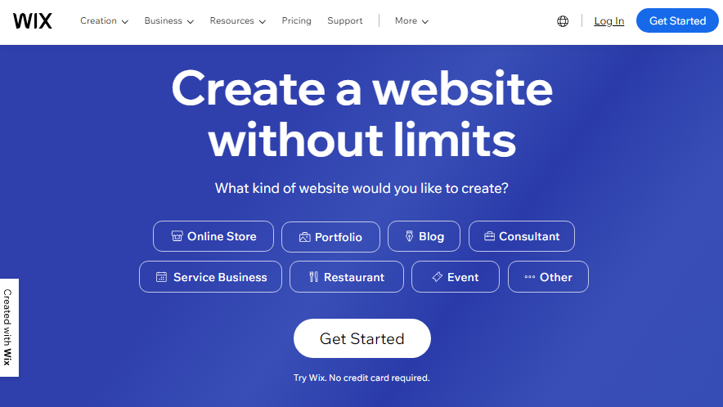
Κατασκευή ψηφιακού ντοσιέ
>
Αξιοποίηση της πλατφόρμας Wix (σχεδιασμός ιστοσελίδων με τρόπο που προσομοιάζει στο ppt).

Slide 30
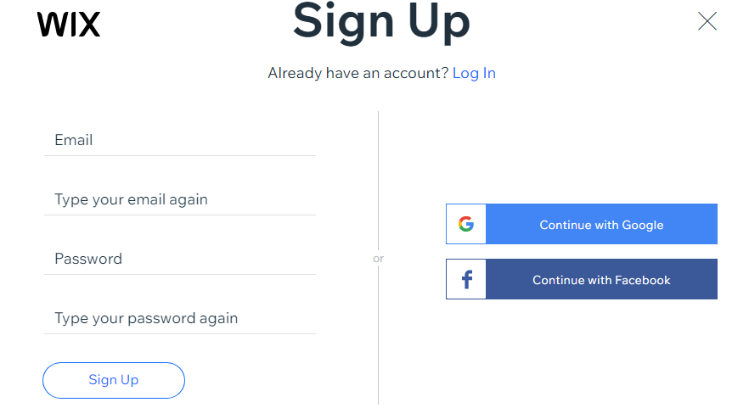
Κατασκευή ψηφιακού ντοσιέ
>
Αξιοποίηση της πλατφόρμας Wix (σχεδιασμός ιστοσελίδων με τρόπο που προσομοιάζει στο ppt).

Slide 31
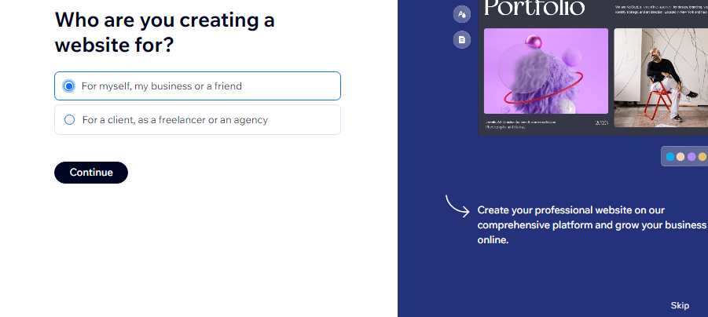
Κατασκευή ψηφιακού ντοσιέ
>
Αξιοποίηση της πλατφόρμας Wix (σχεδιασμός ιστοσελίδων με τρόπο που προσομοιάζει στο ppt).

Slide 32
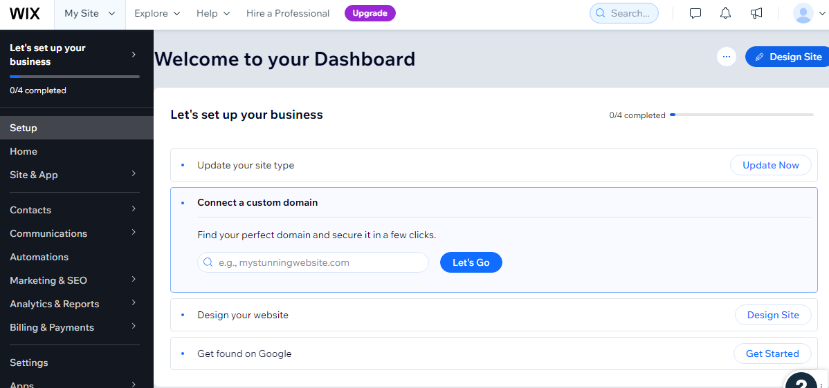
Κατασκευή ψηφιακού ντοσιέ
>
Αξιοποίηση της πλατφόρμας Wix (σχεδιασμός ιστοσελίδων με τρόπο που προσομοιάζει στο ppt).

Slide 33
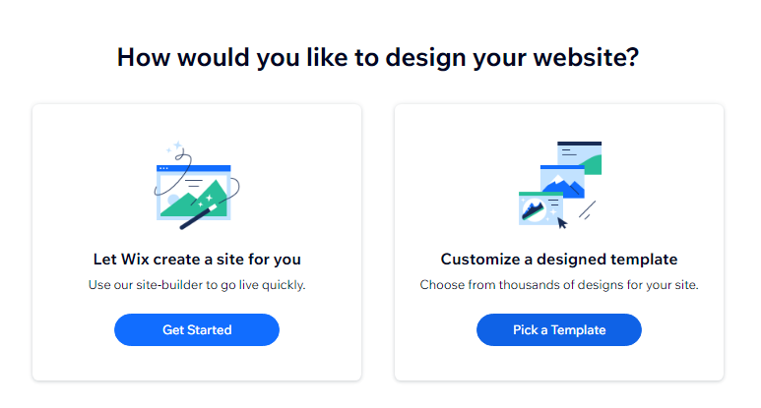
Κατασκευή ψηφιακού ντοσιέ
>
Αξιοποίηση της πλατφόρμας Wix (σχεδιασμός ιστοσελίδων με τρόπο που προσομοιάζει στο ppt).

Slide 34
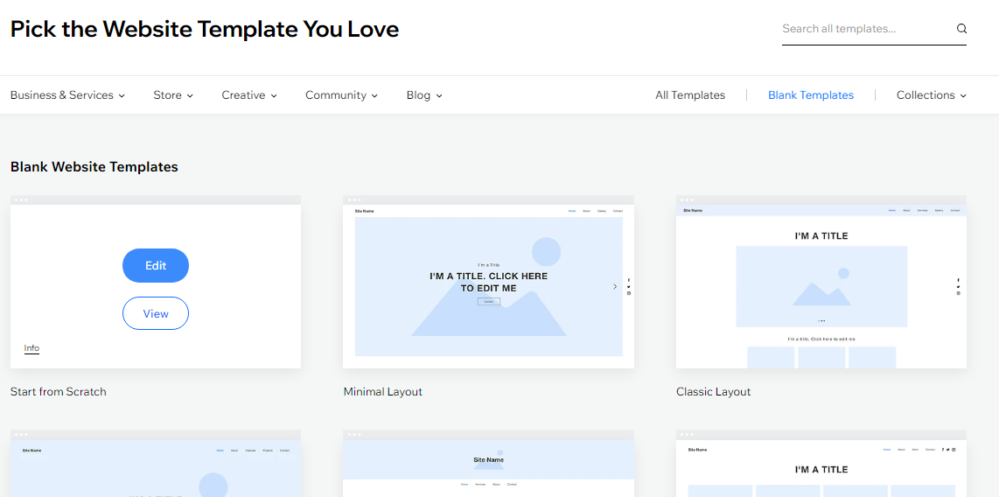
Κατασκευή ψηφιακού ντοσιέ
>
Αξιοποίηση της πλατφόρμας Wix (σχεδιασμός ιστοσελίδων με τρόπο που προσομοιάζει στο ppt).

Slide 35
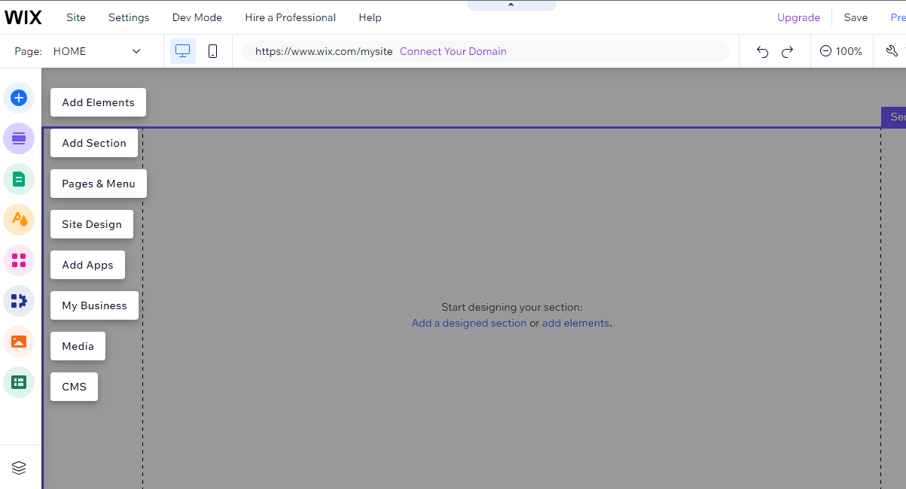
Κατασκευή ψηφιακού ντοσιέ
>
Αξιοποίηση της πλατφόρμας Wix (σχεδιασμός ιστοσελίδων με τρόπο που προσομοιάζει στο ppt).

Slide 36
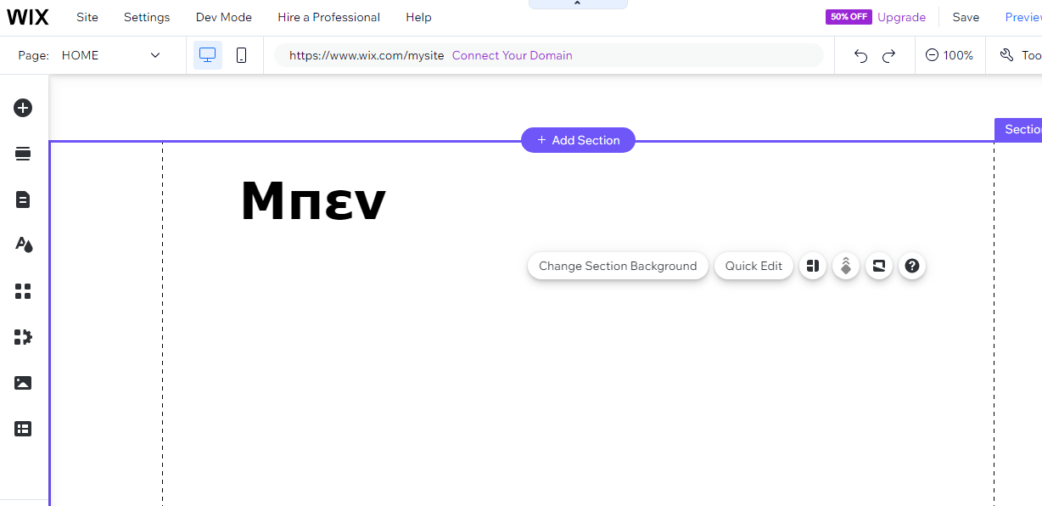
Κατασκευή ψηφιακού ντοσιέ
>
Αξιοποίηση της πλατφόρμας Wix (σχεδιασμός ιστοσελίδων με τρόπο που προσομοιάζει στο ppt).

Slide 37
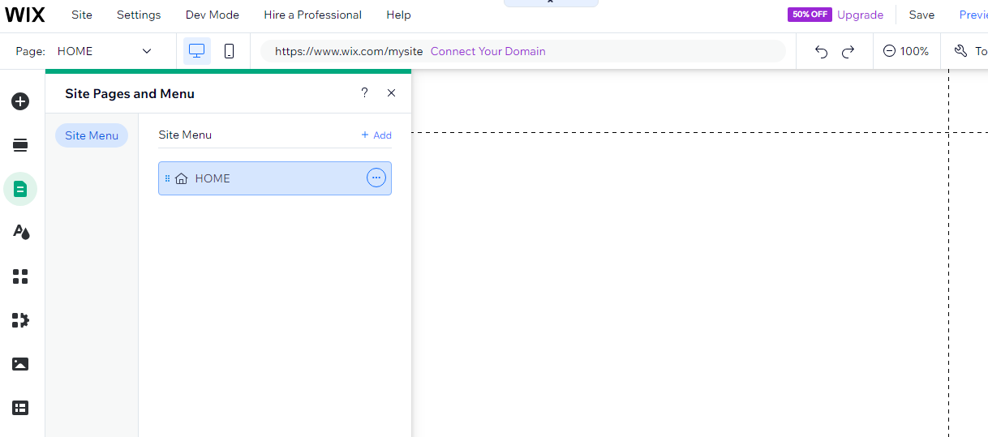
Κατασκευή ψηφιακού ντοσιέ
>
Αξιοποίηση της πλατφόρμας Wix (σχεδιασμός ιστοσελίδων με τρόπο που προσομοιάζει στο ppt).

Slide 38
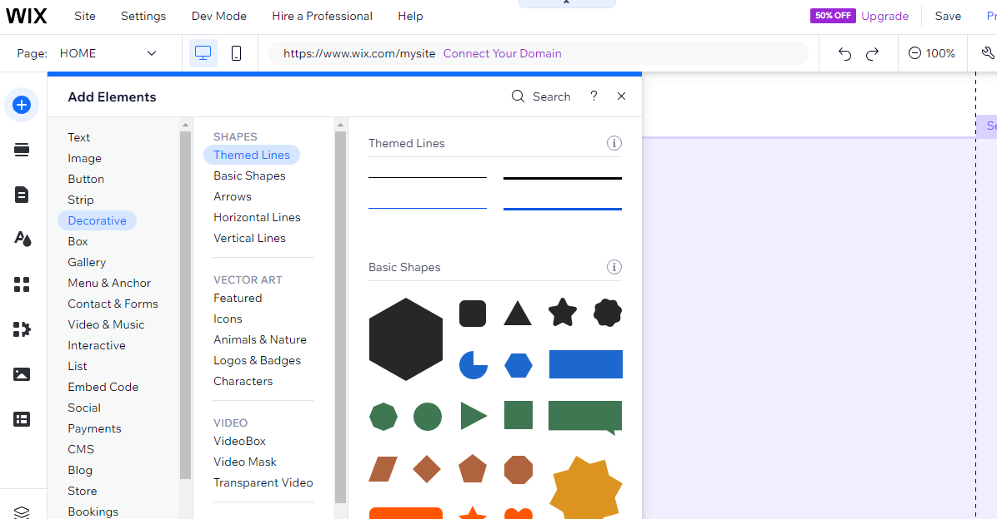
Κατασκευή ψηφιακού ντοσιέ
>
Αξιοποίηση της πλατφόρμας Wix (σχεδιασμός ιστοσελίδων με τρόπο που προσομοιάζει στο ppt).

Slide 39
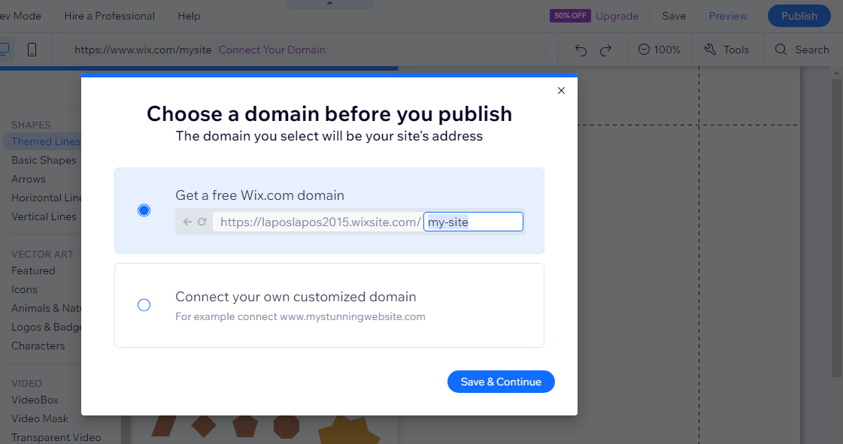
Κατασκευή ψηφιακού ντοσιέ
>
Αξιοποίηση της πλατφόρμας Wix (σχεδιασμός ιστοσελίδων με τρόπο που προσομοιάζει στο ppt).

Slide 40
Σας ευχαριστώ πολύ!
>

